Slide 1
Dungeon Tamer
던전을 탐험하며 몬스터를 물리치고, 처치한 몬스터를
자신의 것으로 만들어 성장시키고 장비를 업그레이드
하여 던전 최심부까지 정복하는 로그라이크 턴제 RPG 게임

Slide 2
목차
1. 기획 컨셉 및 개요 〮〮〮〮〮〮〮〮〮〮〮〮〮〮〮〮〮〮〮〮〮〮〮〮〮〮〮〮〮〮〮〮〮〮〮〮〮〮〮 5p
1-1. 기획 컨셉
1-2. 게임 개요
1-3. 필요 사양
2. 게임 소개 〮〮〮〮〮〮〮〮〮〮〮〮〮〮〮〮〮〮〮〮〮〮〮〮〮〮〮〮〮〮〮〮〮〮〮〮〮〮〮〮〮〮〮〮〮〮〮〮〮〮 7p
2-1. 세계관 및 설정
2-2. 캐릭터
2-3. 아이템
2-4. 던전 (스테이지)
2-5. 몬스터

Slide 3
목차
3. 게임 플레이 〮〮〮〮〮〮〮〮〮〮〮〮〮〮〮〮〮〮〮〮〮〮〮〮〮〮〮〮〮〮〮〮〮〮〮〮〮〮〮〮〮〮〮〮〮〮 12p
3-1. 던전 탐험
3-2. 전투
3-3. 육성
3-4. 전략과 조합
4. 기획서 제작 계획 〮〮〮〮〮〮〮〮〮〮〮〮〮〮〮〮〮〮〮〮〮〮〮〮〮〮〮〮〮〮〮〮 25p
4-1. 세부 기획 컨텐츠
4-2. 보완점
5. 코멘트 〮〮〮〮〮〮〮〮〮〮〮〮〮〮〮〮〮〮〮〮〮〮〮〮〮〮〮〮〮〮〮〮〮〮〮〮〮〮〮〮〮〮〮〮〮〮〮〮〮〮〮〮〮 27p

Slide 4
6. 후기 〮〮〮〮〮〮〮〮〮〮〮〮〮〮〮〮〮〮〮〮〮〮〮〮〮〮〮〮〮〮〮〮〮〮〮〮〮〮〮〮〮〮〮〮〮〮〮〮〮〮〮〮〮〮〮〮 28p
목차
7. 참고문헌 〮〮〮〮〮〮〮〮〮〮〮〮〮〮〮〮〮〮〮〮〮〮〮〮〮〮〮〮〮〮〮〮〮〮〮〮〮〮〮〮〮〮〮〮〮〮〮〮〮〮 29p
8. 부록 〮〮〮〮〮〮〮〮〮〮〮〮〮〮〮〮〮〮〮〮〮〮〮〮〮〮〮〮〮〮〮〮〮〮〮〮〮〮〮〮〮〮〮〮〮〮〮〮〮〮〮〮〮〮〮〮 31p

Slide 5
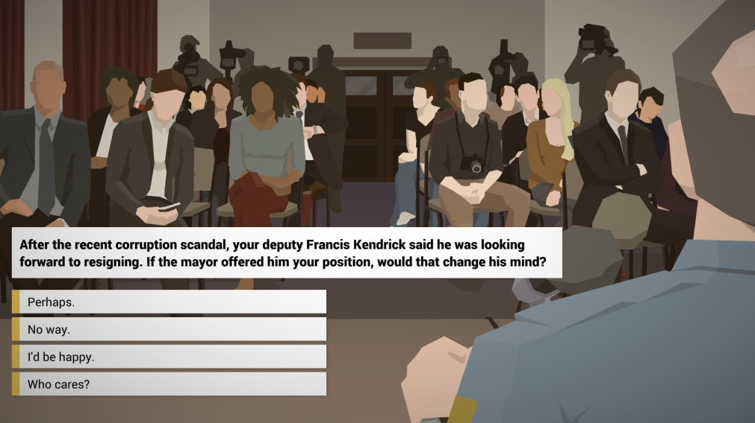
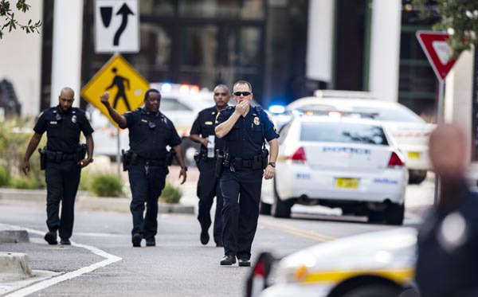
▶ 기획 컨셉 및 개요
<기획 컨셉>
플레이어가 선택할 캐릭터와 테이밍할 수 있는 몬스터들을 중심으로, 각각의 특징과 능력에 따른 다양한 조합과 턴제 게임의 전략적 플레이에서 기인하는 재미를 구체적으로 제시하는 데에 중점을 둔다.
<게임 개요>
그림 1 - 1
개요
제목 | Dungeon Tamer
장르 | 2D TRPG
플랫폼 | PC, PS4, XB1, NSW
플레이 유형 | 싱글 플레이
주 타겟 유저 | 턴 방식의 전략 게임과 로그라이크를 선호하는 10~30대 게이머
그림 1 - 2

Slide 6
▶ 기획 컨셉 및 개요
<필요 사양>
Requirements | Minimum | Recommended
OS | Windows 7+ | Windows 7+
Processor | Dual core 2.6 ghz + | Intel core i5 series +
Memory | 1 GB | 2 GB
Graphics | nVidia GTS 450 + | nVidia GTS 450 +
Storage | 400 MB | 1 GB

Slide 7
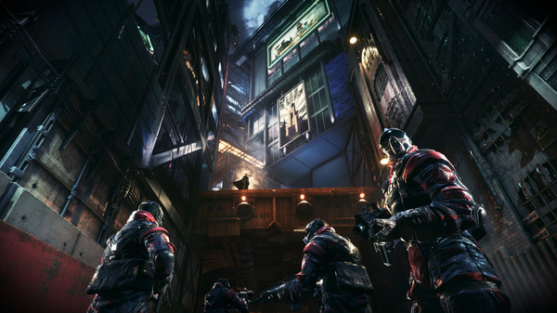
▶ 게임 소개
<세계관 및 설정>
동부 왕국의 평화롭고 한적한 마을 ‘리안’.
어느 날 돌연 마을 주변에 정체불명의 던전이 출현한다.
던전 안에는 수많은 다양한 몬스터들이 존재했고,
그들은 점차 밖으로 나와 마을 주민들을 위협했다.
이를 해결하기 위해 왕국은 몬스터들을 길들이는
전설의 용사를 마을로 파견하여 던전을 탐험하고
위험을 없애라는 명을 내린다.
과연 용사는 무사히 던전을 정복하고 마을에 평화를
가져다 줄 수 있을 것인가?
그림 2 - 1

Slide 8
▶ 게임 소개
<캐릭터>
• 플레이어는 용사가 되어 던전을 탐험할 수 있습니다.
• 용사 캐릭터는 각기 다른 컨셉과 능력을 보유하고 있습니다.
• 무기, 방어구, 악세서리 3종류의 장비를 착용할 수 있습니다.
• 로그라이크 요소를 가미하여, 용사 캐릭터가 사망하면
그 시점에서 모든 진행 사항을 잃고 게임 오버 됩니다.

Slide 9
▶ 게임 소개
<캐릭터>
이름 | 디엘
타입 | 공격형, 방어형, 보조형 중 공격형
속성 | 화염
HP | 600
SP | 200
공격력 | 60
방어력 | 20
명중 | 50
회피 | 20
능력 | 불굴 (캐릭터가 죽음의 위기에 처했을 때, 반피로 회복하고 그 턴동안 무적)
스킬 | 약점 포착(한 적 방 감소 후 공격) / 정신 집중(HP,공,방 상승) / 분노의 일격(한 적 빅뎀, 모든 적 뎀)

Slide 10
▶ 게임 소개
<캐릭터>
이름 | 세실리아
타입 | 공격형, 방어형, 보조형 중 공격형
속성 | 빙결
HP | 400
SP | 300
공격력 | 60
방어력 | 10
명중 | 50
회피 | 20
능력 | 마력 순환 (자신의 턴마다 아군 SP 상승)
스킬 | 물방울 폭탄(한 적 뎀) / 칼바람(모든 적 뎀) / 서리 폭풍(모든 적 뎀, 빙결)

Slide 11
▶ 게임 소개
<캐릭터>
이름 | 프리스톤
타입 | 공격형, 방어형, 보조형 중 방어형
속성 | 바람
HP | 800
SP | 200
공격력 | 30
방어력 | 30
명중 | 50
회피 | 20
능력 | 난공불락 (잃은 체력에 비례하여 방어력 상승)
스킬 | 방패 돌격(적1 방비례뎀) / 용기의 외침(체 회복, 방 상승) / 수호의 방패(2턴 아군 체, 방 2배, 자석탱)

Slide 12
▶ 게임 소개
<캐릭터>
이름 | 아이리스
타입 | 공격형, 방어형, 보조형 중 보조형
속성 | 빛
HP | 500
SP | 300
공격력 | 20
방어력 | 20
명중 | 50
회피 | 20
능력 | 정화(자신의 턴에 랜덤으로 아군의 상태이상 중 하나를 해제)
스킬 | 축복(아군 방,공 상승) / 치유(아군 체 회복) / 빛의 찬가(1턴 간 아군 상태이상 면역, 방,공 상승)

Slide 13
▶ 게임 소개
<캐릭터>
이름 | 메리
타입 | 공격형, 방어형, 보조형 중 보조형
속성 | 어둠
HP | 500
SP | 300
공격력 | 40
방어력 | 10
명중 | 50
회피 | 20
능력 | 인형의 저주(랜덤한 적 몬스터 1체에 랜덤한 상태이상 부여)
스킬 | 검은 손(적 뎀, 방 감소) / 유혹의 키스 (적 혼란) / 판데모니엄(적 전체 체비뎀, 기절)

Slide 14
▶ 게임 소개
<아이템>
• 용사는 던전을 탐험하면서 다양한 아이템을 얻습니다.
• 아이템은 용사 혹은 몬스터가 장비하거나 사용하여,
던전을 정복하는 데에 도움을 줍니다.
• 던전 속 지하 상점에서 구입, 몬스터의 드랍 등으로
획득할 수 있으며, 소유자가 사망 시 모두 잃습니다.

Slide 15
▶ 게임 소개
<아이템>
이름 | 할아버지의 낡은 시계
종류 | 장비형 (악세서리)
능력 | 방어력+5
특수 | 전투에서 1번, 몬스터 1체를 1턴 동안 상태이상 면역, 무적이지만 행동 불가 상태로 만듭니다.
획득 경로 | 몬스터 드랍

Slide 16
▶ 게임 소개
<아이템>
이름 | 핏빛 대검
종류 | 장비형 (무기)
능력 | 공격력+20, 회피-5
특수 | 공격 시 일정 확률로 상대방을 상태이상 : 출혈 상태로 만듭니다.
획득 경로 | 지하 상점에서 구입

Slide 17
▶ 게임 소개
<아이템>
이름 | 가시갑옷
종류 | 장비형 (방어구)
능력 | 방어력 + 10
특수 | 피격 시 공격자에게 데미지의 30%를 돌려줍니다.
획득 경로 | 지하 상점에서 구입

Slide 18
▶ 게임 소개
<아이템>
이름 | V타 500
종류 | 소비형
능력 | HP + 50, SP + 50
특수 | -
획득 경로 | 지하 상점에서 구입

Slide 19
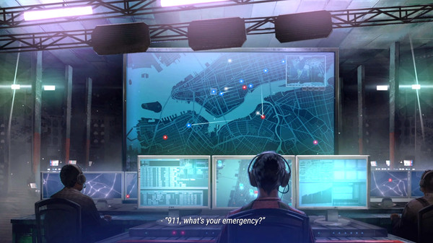
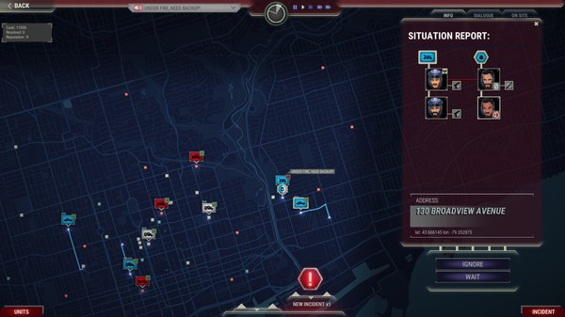
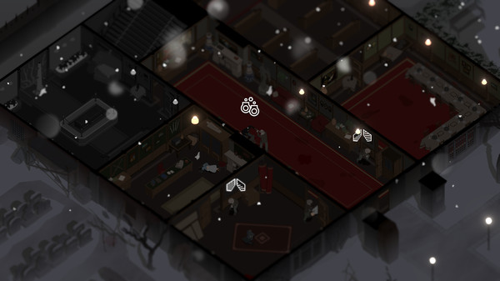
▶ 게임 소개
<던전 (스테이지)>
전투
던전
그림 2 - 3
상인
그림 2 - 4
그림 2 - 5

Slide 20
▶ 게임 소개
<몬스터>
• 몬스터들은 던전 안에 도사리고 있습니다.
• 각기 다른 특성과 능력을 지니고 있습니다.
• 용사가 몬스터를 처치하면, 용사의 편이 됩니다.
• 한번 전투에서 사망하면 돌이킬 수 없습니다.
• 전투에서 4마리까지 파티를 편성할 수 있다.

Slide 21
▶ 게임 소개
<몬스터>
이름 | 리치
타입 | 공격형, 방어형, 보조형 중 공격형
속성 | 어둠, 빙결
HP | 350
SP | 100
공격력 | 50
방어력 | 5
명중 | 40
회피 | 10
능력 | 불사(죽음의 위기를 1번 모면합니다)
스킬 | 부정한 손길(방 감, 뎀) / 망자의 손길(뎀) / 서리 폭발(한 적 빅뎀, 모든 적 뎀)

Slide 22
▶ 게임 소개
<몬스터>
이름 | 그리즐리
타입 | 공격형, 방어형, 보조형 중 방어형
속성 | 바람
HP | 600
SP | 50
공격력 | 20
방어력 | 20
명중 | 40
회피 | 10
능력 | 두꺼운 피부(받는 데미지를 10% 감소시킵니다)
스킬 | 휘둘러치기(뎀) / 웅크리기(체회복, 방상승) / -

Slide 23
▶ 게임 소개
<몬스터>
이름 | 피냐타
타입 | 공격형, 방어형, 보조형 중 기능형
속성 | 바람
HP | 400
SP | 0
공격력 | 10
방어력 | 0
명중 | 40
회피 | 10
능력 | 선물꾸러미 (자신이 사망했을 때, 아군 전체 체력 회복 + 방, 공 상승)
스킬 | - / - / -

Slide 24
▶ 게임 소개 – 시스템 (1)
<시스템 요소>
요소 | 설명 | 비고
시간 | - 게임은 하루를 기준으로 돌아간다.
범죄율 | - 도시의 현재 범죄율을 나타내는 수치 - 각종 이벤트에 따라 증가, 감소한다 | 0 이 되면 승리 100 이 되면 패배
명성 | - 특수 경찰관으로서의 명성을 나타내는 수치 - 수치의 고저가 게임 플레이에 영향을 준다 | 0 이 되면 패배
자금 | - 플레이어가 사용 가능한 돈의 수치 - 각종 장비를 구입하거나 업그레이드 할 수 있다
행동력 | - 한 사건에서 행동(수사, 탐색, 설득 등) 할 수 있는 한계치 - 매 행동 마다 행동력을 소모하여 실행된다
특성 | - 플레이를 통해 얻은 특성 포인트로 배울 수 있다 - 게임 플레이에 도움을 주는 효과를 가지고 있다 | 최대 3가지 사용 가능
스킬 체크 | - 수사, 심문, 탐색 등 행동 전반에 걸쳐 사용되는 기능 | 성공, 실패, 대성공

Slide 25
▶ 게임 소개 – 시스템 (2)
정비
던전 탐험
N o
<시스템 흐름도>
착수
Y e s
목표
던전의 최심부 클리어
지휘 or 출동
지휘
출동
실패
상황실 지휘
현장 출동
플레이어 사망
정산
사건 종료

Slide 26

▶ 게임 플레이
<던전 탐험>
• 플레이어가 캐릭터를 선택하면 탐험이 시작된다.
• 던전은 입구부터 최심부까지 이어져있으며, 한 번에 하나의 방을 탐험할 수 있다.
• 한번 클리어한 방을 다시 클리어할 수는 없다.
• 던전의 최심부를 클리어하는 것이 목표이다.
그림 2 - 6

Slide 27

▶ 게임 플레이
<전투>
• 아군 캐릭터와 적 몬스터의 최대 4:4 전투로 진행된다.
• 아군부터, 가장 왼쪽 캐릭터부터 시작하여, 차례대로 한 진영의 모든 캐릭터가 행동을 마치면 차례가 넘어간다.
그림 2 - 7

Slide 28

▶ 게임 플레이
<육성>
• 아군 캐릭터들은 전투를 통해 경험치를 획득하고, 일정한 경험치를 만족하면 레벨업 하여 성장합니다.
• 동일한 몬스터를 재료로 사용하여 특정 몬스터를 강화할 수 있습니다.
• 캐릭터에게 아이템을 장비시켜 능력을 향상시킬 수 있습니다.
그림 2 - 8

Slide 29

▶ 게임 플레이
<전략과 조합>
• 캐릭터와 몬스터가 가진 능력과 스킬을 활용하여 다양한 전략을 사용할 수 있습니다.
• 아이템으로 아군의 장점을 살리고 약점을 커버할 수 있습니다.
• 아군과 적의 상성을 파악하여 원하는 조합을 편성하고 전술을 펼칠 수 있습니다.
그림 2 - 9

Slide 30
▶ 기말 기획서 제작 계획 – 세부 기획 컨텐츠
<세부 기획 컨텐츠>
게임 플레이 파트, 그 중에서 상황실 지휘와 현장 출동 부분을 세부 기획 컨텐츠로 설정한다.
이벤트의 발생과 플레이어의 선택, 그리고 그 선택이 미치는 영향에 초점을 두어 기획한다.
• 사건, 사고, 범죄 등 게임 내 업무와 이벤트의 유형을 선별하여 설정하고
규모와 종류, 위험도, 중요도 등에 따른 해결 방식과 결과 처리 방법을 기획한다.
• 플레이어의 행동과 선택에서 특성의 능력을 반영하는 방법을 기획한다.
• 지휘(인력 배치) 시 배치한 병력의 능력, 인원수에 따라 다른 결과 처리 방법을 설정한다.
• 지휘(자원 배치) 시 배치한 자원의 종류와 규모에 따라 다른 결과 처리 방법을 설정한다.
• 출동 시 소지한 도구 아이템에 따라 다른 결과 처리 방법을 설정한다.
• 출동 시 상황에 따라 플레이어의 행동 선택지를 제시하는 방법을 기획한다.

Slide 31
▶ 기말 기획서 제작 계획 – 보완점
<보완점>
• 구체적인 그래픽 컨셉과 레벨 디자인, UI에 대한 기획의 빈약함
└> 레벨 디자인과 UI에 대한 기획을 통해 그래픽 컨셉을 밝히고 직관성을 높여야 한다.
• 수사 과정을 표현한 것이 단순한 스킬 체크 방식이었던 점
└> 너무 어렵지 않으면서도 긴장감을 줄 수 있는 다양한 미니게임 고안이 필요하다.
• 시스템 요소들의 구체적인 수치에 대한 기획이 전무
└> 범죄율, 명성, 자금(가격) 등에 대한 밸런스 디자인이 요구된다.
• 선택 요소들과 이벤트 소개의 모호함
└> 핵심 선택 요소들과 특수 이벤트들을 간추려 구체적으로 제시할 필요가 있다.
• 게임 플레이에 더욱 몰입할 수 있는 요소가 부족
└> 도전과제처럼 게이머의 도전 정신을 불러일으킬 수 있는 컨텐츠를 추가해야 한다.

Slide 32
▶ 코멘트
<코멘트>
• 초기에는 3D 시뮬레이션 게임을 생각했으나, 차후 기획 단계에서의 어려움과
2D 게임 기획에 대한 흥미로 인해 작성 도중 2D 시뮬레이션 게임으로 장르를 변경했다.
• 목차를 만드는 데에 있어 제안서의 단계를 넘어 과도하게 세부적으로 나눠 작성한 것을,
카테고리 분류를 크게 잡아 간소화했다.
• 목차를 간소화함에 따라, 기존에 작성했던 게임 플레이 내용을 목차에 맞게 재배치하고 수정했다.
• 게임 개요와 사항 등을 작성할 때, 처음에 단순한 산문으로 서술했던 정보를
표 그리기를 통해 도표화하여 가독성을 높였다.
• ‘게임 플레이’ 파트와 ‘플레이어의 선택‘ 파트에서 내용이 겹치거나 중복으로
설명된 부분을, 기초적이고 원론적인 내용은 게임 플레이 파트로, 구체적이고
중요한 내용은 플레이어의 선택 파트로 분리하여 정리했다.
• 슬라이드 쇼로 검토해보니 한 슬라이드에 글자와 내용이 너무 많은 감이 있어,
한 챕터의 내용을 2개의 슬라이드에 나눠서 담았다.

Slide 33
▶ 후기
<후기>
• 역시 머리 속에서 깔끔하고 확고하게 정립이 안된 아이디어는 실패한다.
• 왜 게임회사에서 실제로 기획 단계에서 자꾸 뒤집어 엎고 다시 시작하는 것을 반복하는 지 알 것 같다.
• 만드는 내내 ‘이렇게 하는 게 더 나은 것 같은데’, ‘이건 좀 아닌가?’ 같은 잡생각이 들고
계속해서 미숙한 부분과 수정사항들이 눈에 밟힌다. 어렵다 어려워.
• 배그 하고 싶다.
• 치킨 먹고 싶다. 특히 버팔로 윙.
• 피자 먹고 싶다. 특히 치즈 크러스트 피자.
• 좀 얕본 거 같다. 아무리 과제가 많다지만 ‘잘 할 수 있겠지’ 생각하고 계속 차일피일 미뤘다.
• 수정을 하고 나면 연관된 부분도 다시 손 봐줘야 한다. 짜증난다.
• 평소에 포토샵 같은 그래픽 부분을 좀 배워둘걸 그랬다. 원하는 그림 찾는 거도 빡세다.
• 인간의 욕심은 끝이 없고 같은 실수를 반복한다.

Slide 34
▶ 참고문헌 (1)
<참고문헌>
1-1) http://itcm.co.kr/g_board/3361399 (1번 스크린샷)
1-2) http://www.kookje.co.kr/news2011/asp/newsbody.asp?code=0400&key=20180828.22013012447
2-1) https://store.steampowered.com/app/208650/Batman_Arkham_Knight/ (2번 스크린샷)
2-2) https://post.naver.com/viewer/postView.nhn?volumeNo=5018435&memberNo=1283967 (7번 스크린샷)
2-3) https://store.steampowered.com/app/503560/911_Operator/ (1번 스크린샷)
2-4) https://store.steampowered.com/app/503560/911_Operator/ (뒤에서 2번째 스크린샷)
2-5) https://store.steampowered.com/app/785740/This_Is_the_Police_2/ (뒤에서 2번째 스크린샷)
2-6) https://store.steampowered.com/app/503560/911_Operator/ (4번 스크린샷)
2-7) https://store.steampowered.com/app/503560/911_Operator/ (뒤에서 4번째 스크린샷)
2-8) https://store.steampowered.com/app/503560/911_Operator/ (뒤에서 6번째 스크린샷)
2-9) https://store.steampowered.com/app/785740/This_Is_the_Police_2/ (13번 스크린샷)
2-10) https://store.steampowered.com/app/785740/This_Is_the_Police_2/ (2번 스크린샷)
2-11) https://taskandpurpose.com/xcom2-war-chosen-review/

Slide 35
▶ 참고문헌 (2)
<참고문헌>
3-1) https://wegotthiscovered.com/gaming/plan-character-borderlands-2-skill-tree-previews/
3-2) http://www.accelerated-ideas.com/thedivision/whats-the-difference-between-skills-talents-and-perks.aspx
3-3) https://store.steampowered.com/app/785740/This_Is_the_Police_2/ (뒤에서 7번째 스크린샷)
3-4) http://xcom.wikia.com/wiki/File:XCOM_EW_BaseDefense_MissionFail.png
3-5) https://store.steampowered.com/app/785740/This_Is_the_Police_2/ (3번 스크린샷)
3-6) https://www.bottersgonnabot.com/automating-skill-checks-in-dead-by-daylight-part-i/
3-7) https://store.steampowered.com/app/503560/911_Operator/ (9번 스크린샷)

Slide 36
▶ 부록
<부록>
• 별첨문서 ‘I AM THE LAW.docx’
(PPT 제작 전, 기획 내용 작성 및 정리를 위한 워드 문서)

Slide 37
감사합니다.

